Slide 1
Ласкаво просимо
в загальноосвітню школу
І-ІІІ ступеня с.Одеради

Slide 2
Девіз школи:
"Виховувати – значить готувати до життя” (Д.І.Писарєв)

Slide 3
Кредо школи:
"Створення духу творчості, партнерства, взаємодопомоги та демократизму, оновлення діяльності на основі освоєння новітніх технологій, спрямованих на розвиток дитини”

Slide 4
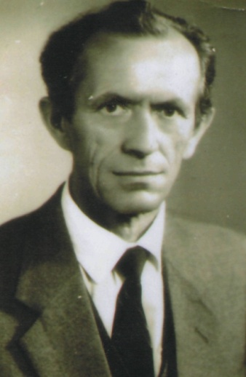
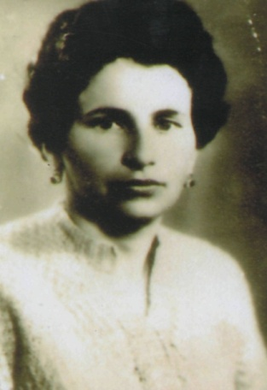
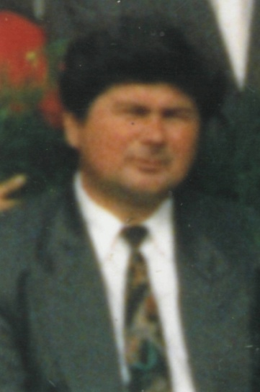
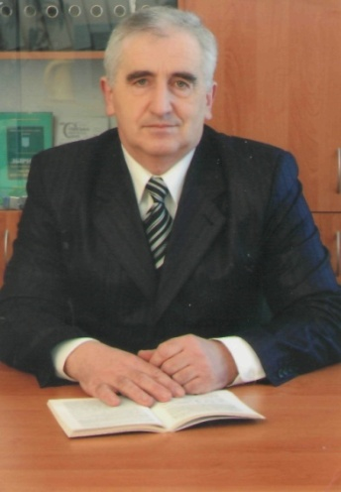
З історії школи
Школа розташована в центрі села Одеради. Вперше гостинно відчинила свої двері дя дітей із Сьомаків, Одерад, Городка у 1985 році як десятирічка. Першим директором школи (1985-1990 рр.) був Каменський О.Д.,
1990-1991 р – Гітун М.М.
1991-1992рр. – Галалюк І.І.
1992-1996 рр. – Нечипорук В.В.
З 1997 і до нині – Винарчик Б.Й.

Slide 5
Педагогічний колектив налічує 19 чоловік. Всі вчителі мають вищу педагогічну освіту. Серед них: 5 спеціалістів з вищою кваліфікаційною категорією, 1 вчитель-методист, 3 мають звання “Старший вчитель”, 10 спеціалістів І кваліфікаційної категорії, ІІ кваліфікаційної категорії – 2, спеціаліст - 2

Slide 6
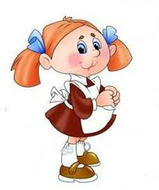
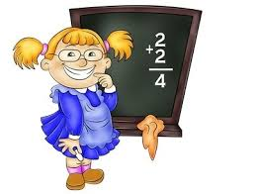
Школа дала путівку в життя 289 випускникам . Працюють вони на різних посадах: лікарі, вчителі, юристи, продавці, водії, тощо
Нині в нашій школі працює 11 класів-комплектів, у яких навчається 124 учні.

Slide 7
Виховна робота в школі

Slide 8
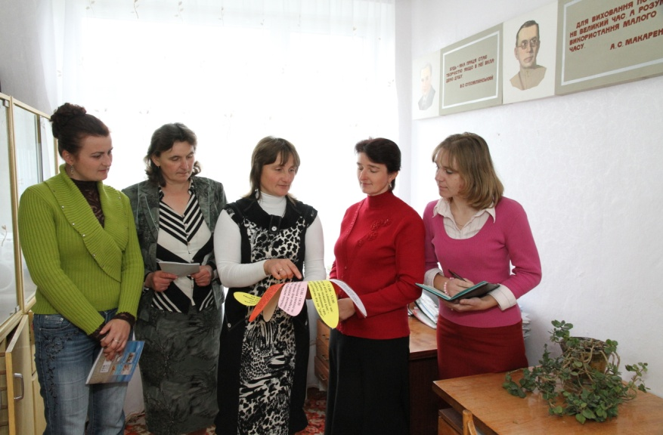
Проблема школи з виховної роботи
Формування національно свідомої, духовно багатої особистості, здатної до самовизначення, самореалізації та самовдосконалення. Формування життєвої компетентності учнів в навчально-виховному процесі на основі проектної діяльності.

Slide 9
Мандруючи школою
“Ми кожен день приходимо до школи,
І що не день – то нові відкриття.
Для нас ти, школо, стала рідним домом,
Ти вчила жить і здобувать знання”

Slide 10
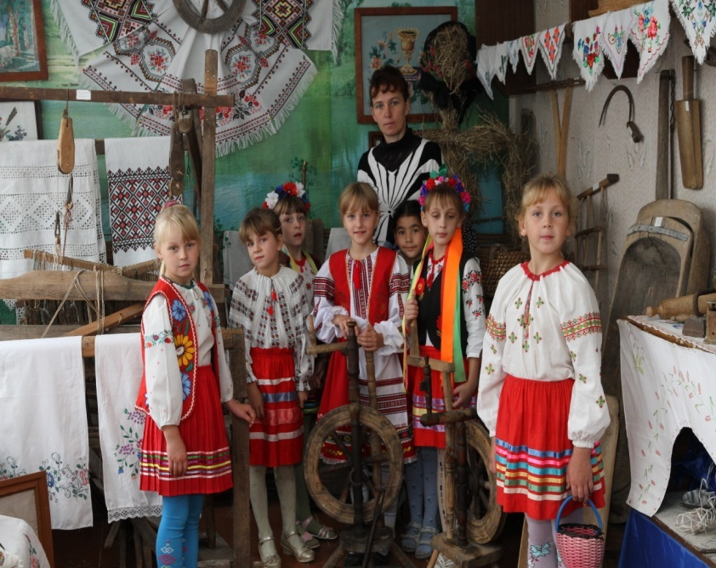
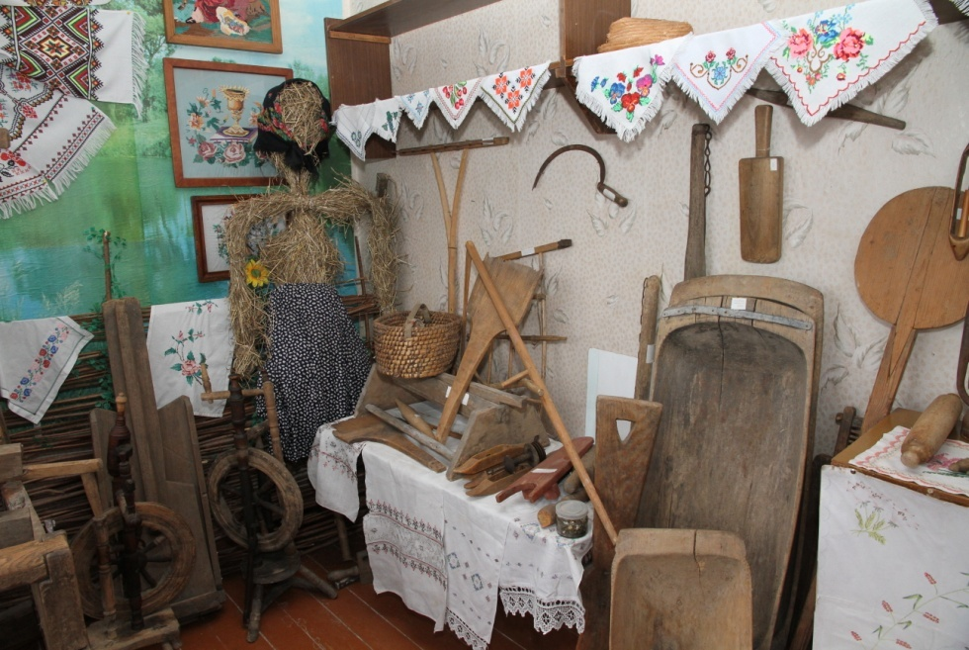
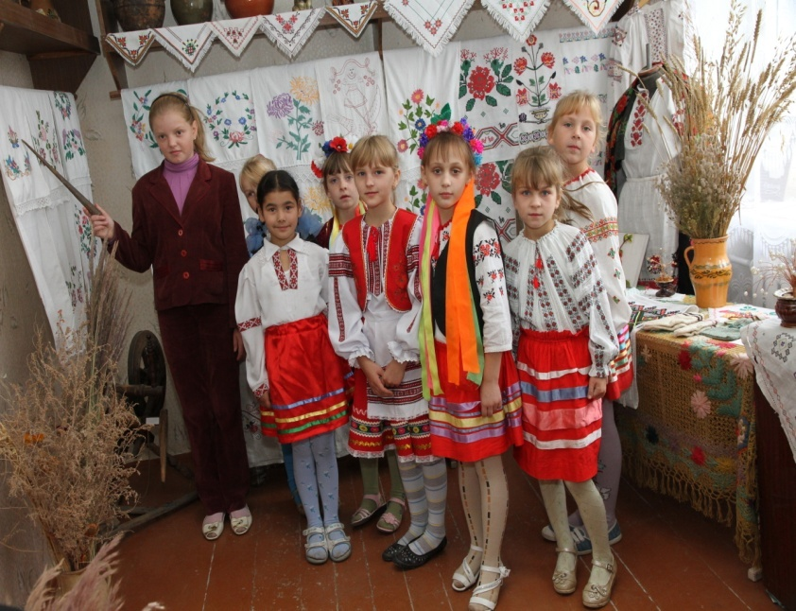
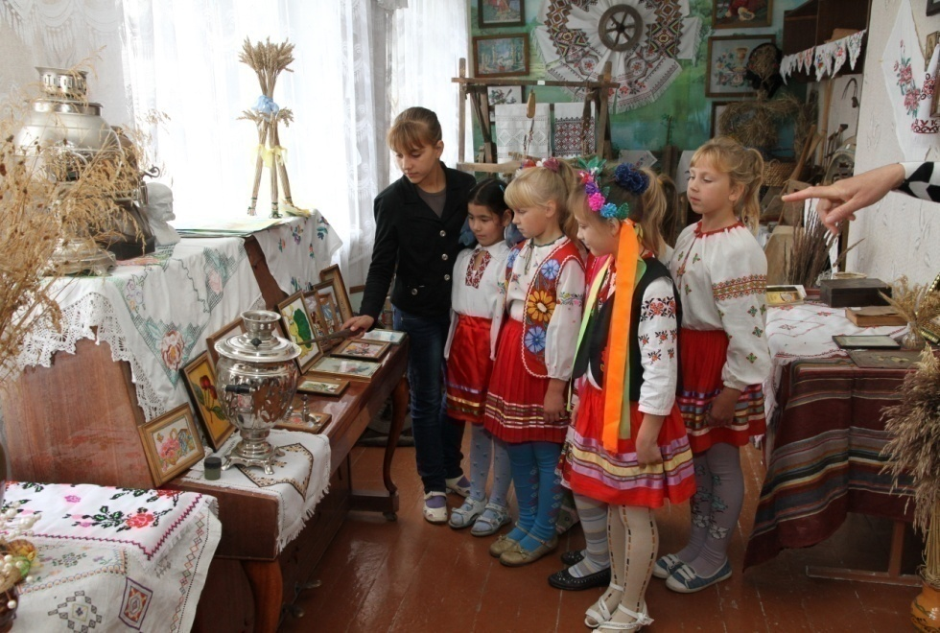
Музей-світлиця

Slide 11
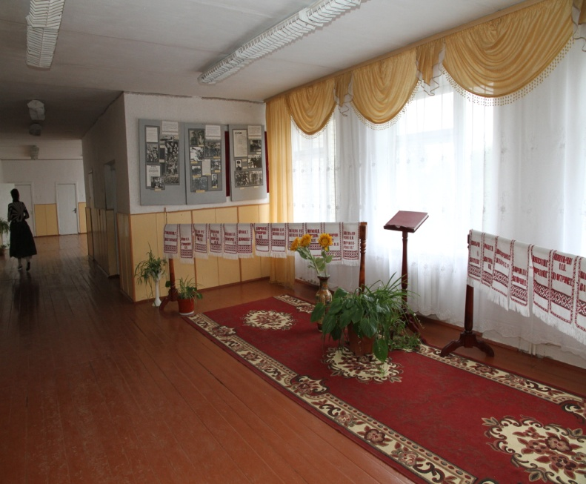
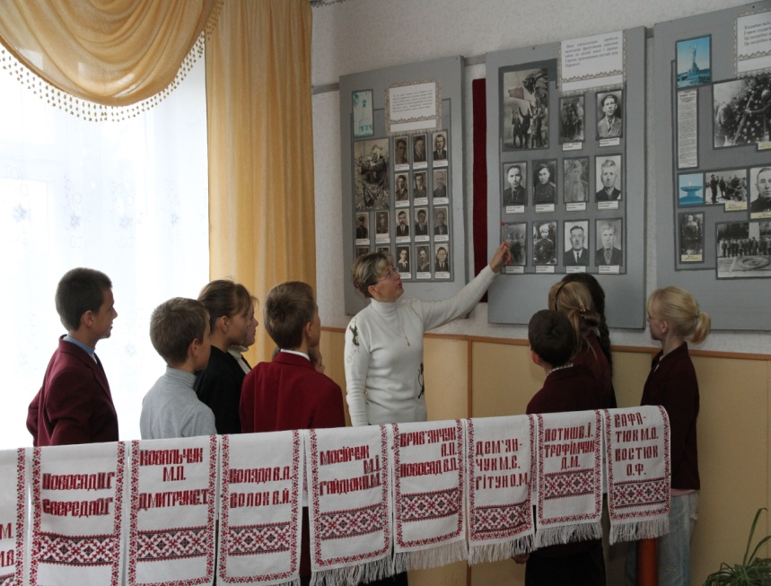
Куточок бойової слави

Slide 12
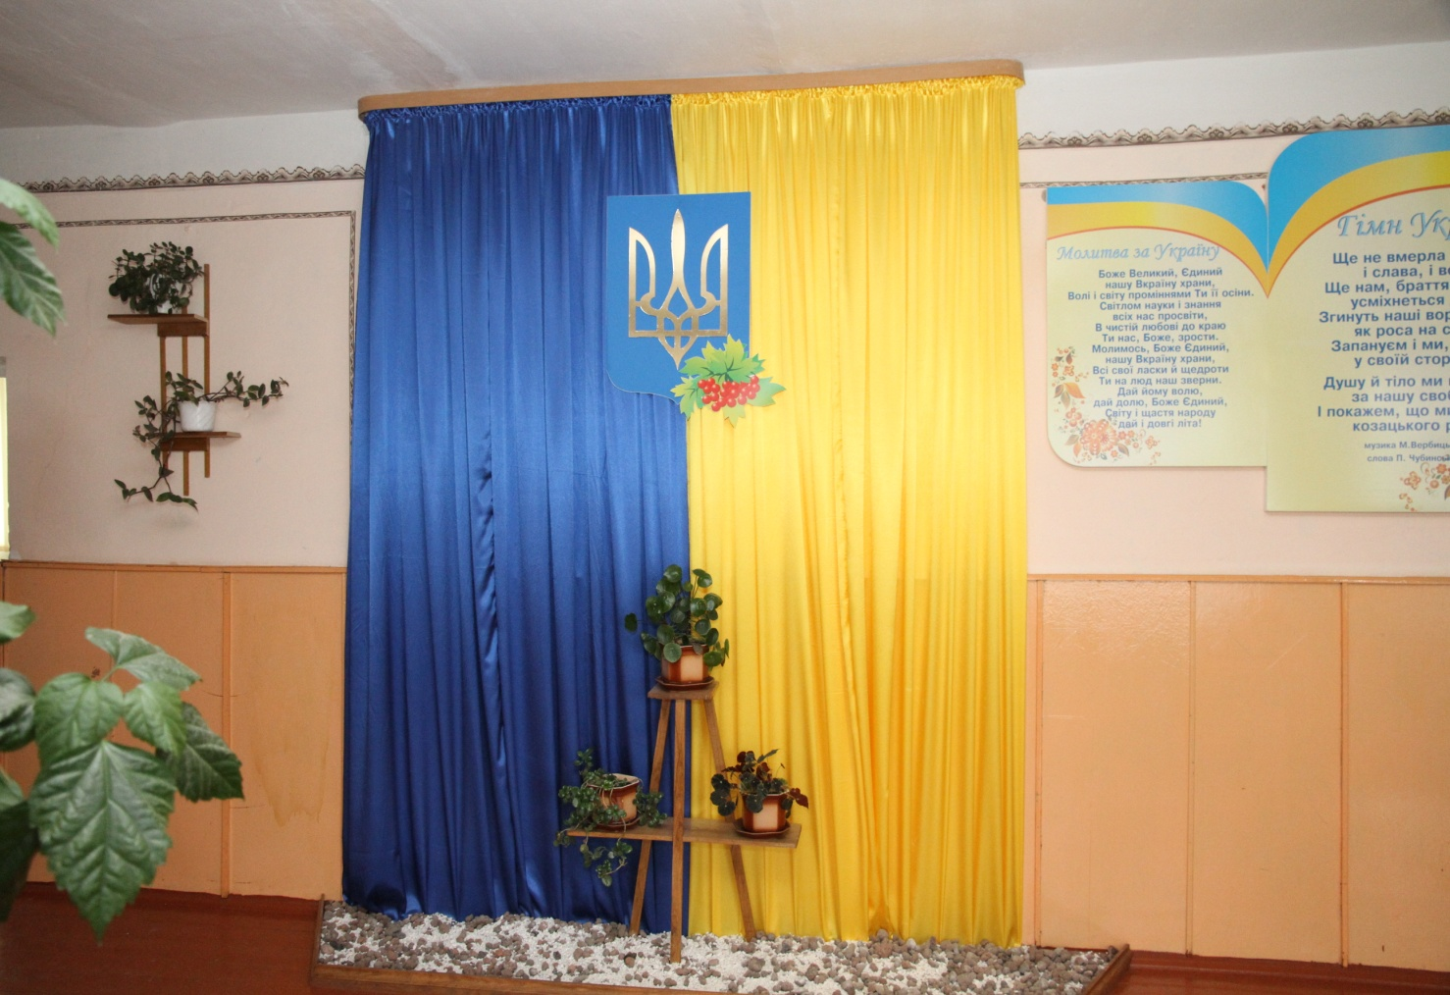
Куточок символіки

Slide 13
Куточок учнівського саморядування

Slide 14
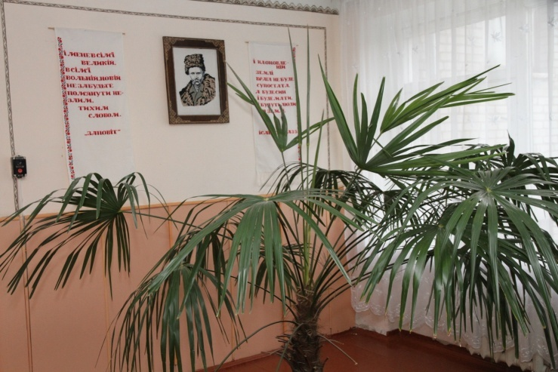
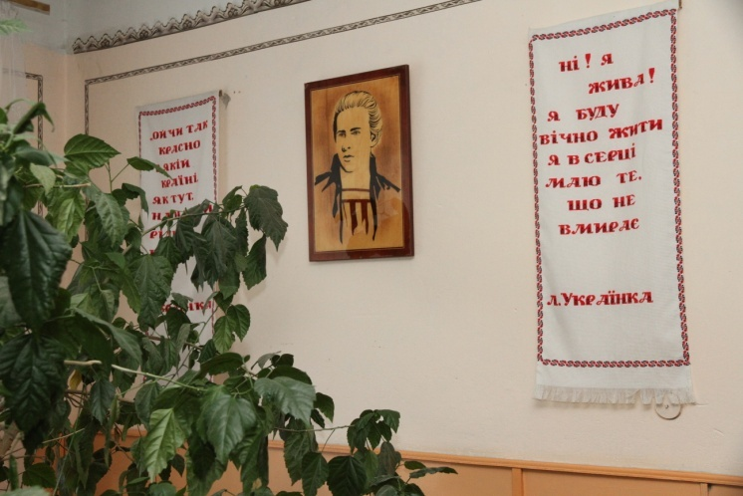

Slide 15
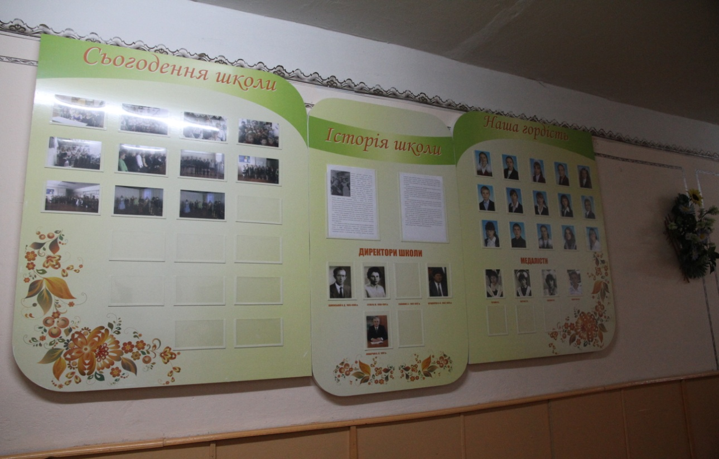
Куточок “З історії школи”

Slide 16
Куточок випускника

Slide 17
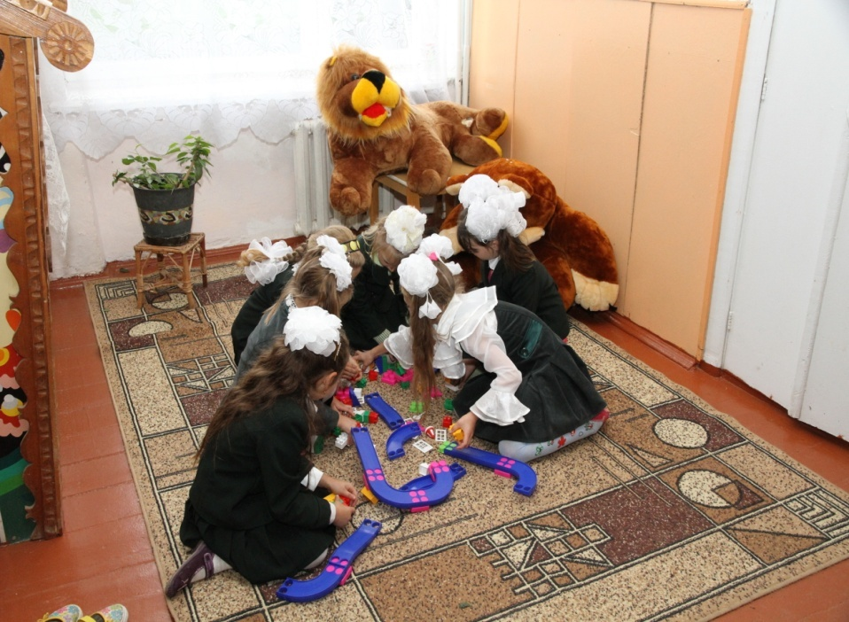
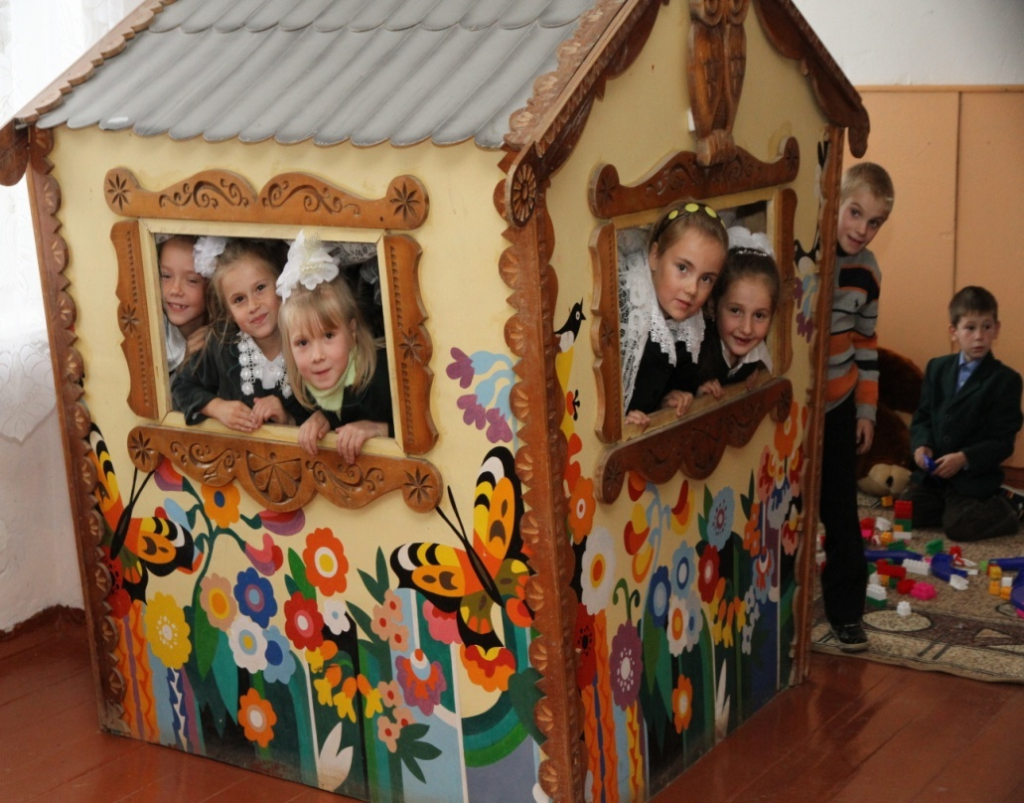
Ігровий куточок

Slide 18
Забезпеченню навчально-виховного процесу сприяють:

Slide 19
Кабінет української мови

Slide 20
Кабінет географії

Slide 21
Кабінет біології

Slide 22
Кабінет хімії

Slide 23
Кабінет інформатики

Slide 24
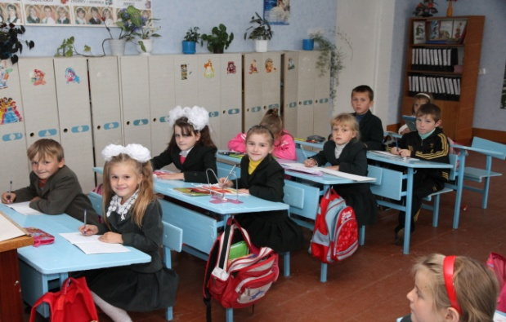
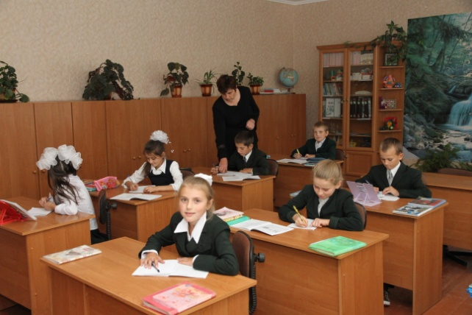
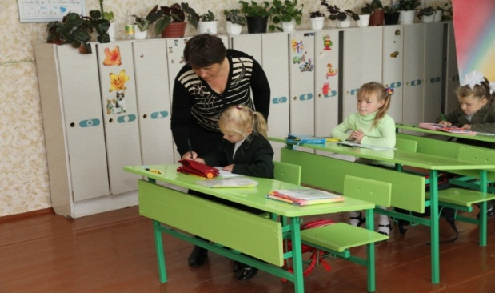
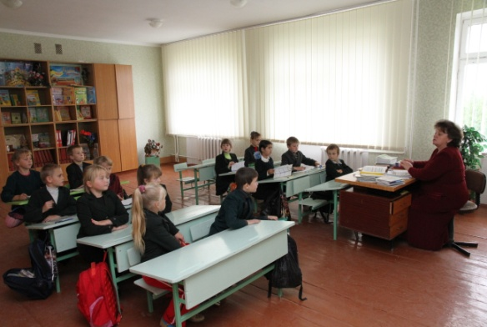
Кабінети початкових класів
2 клас
4 клас
1 клас
3 клас

Slide 25
Майстерня

Slide 26
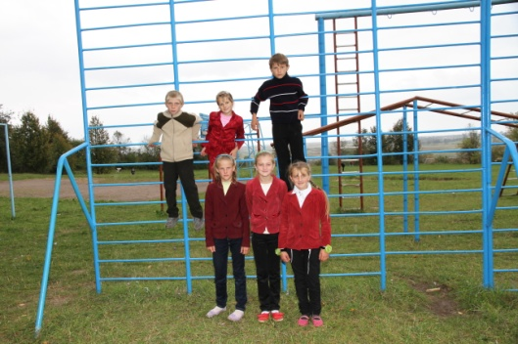
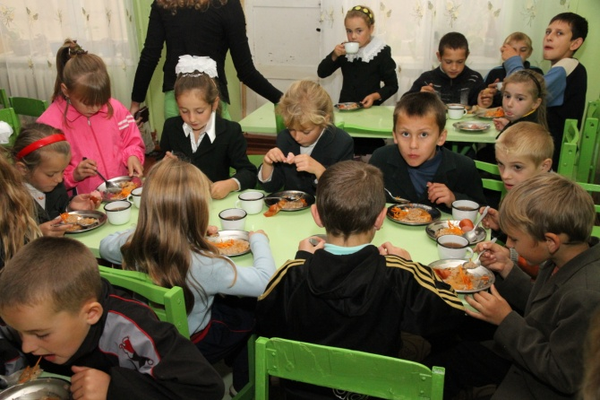
Здоров’я зберігаючу функцію школи забезпечують:
Спортивна зала
Спортивний майданчик
Шкільна їдальня

Slide 27
Шкільна бібліотека

Slide 28
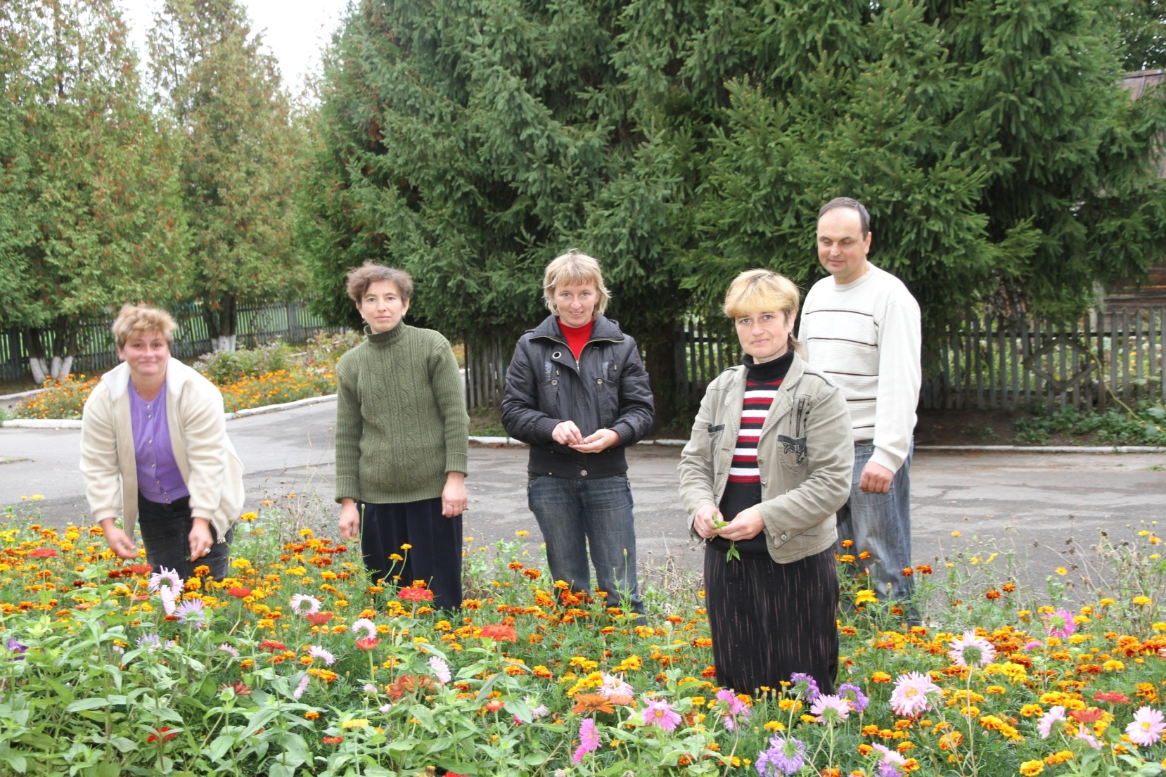
Бджілки трудівниці – наші техпрацівниці

Slide 29
Наше шкільне життя

Slide 30
Загальноосвітня школа І-ІІІ ступеня с.Одеради має багате минуле, творче сучасне, перспективне майбутнє

Slide 31
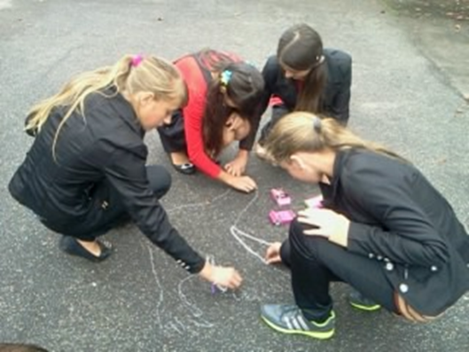
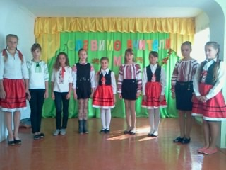
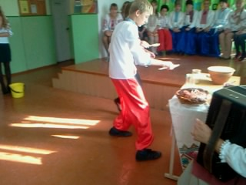
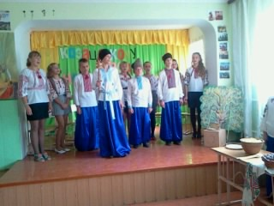
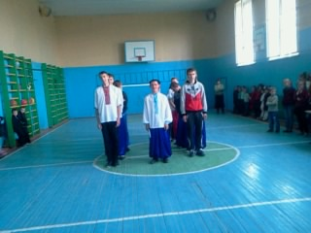
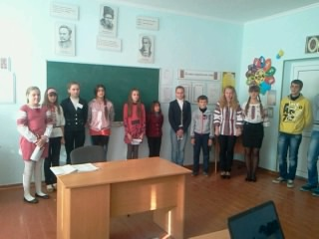
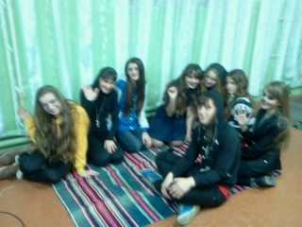
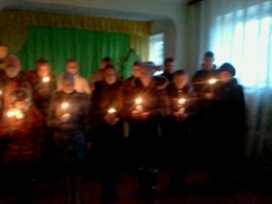
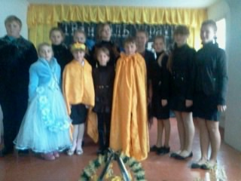

Slide 32
20 років після школи

Slide 33
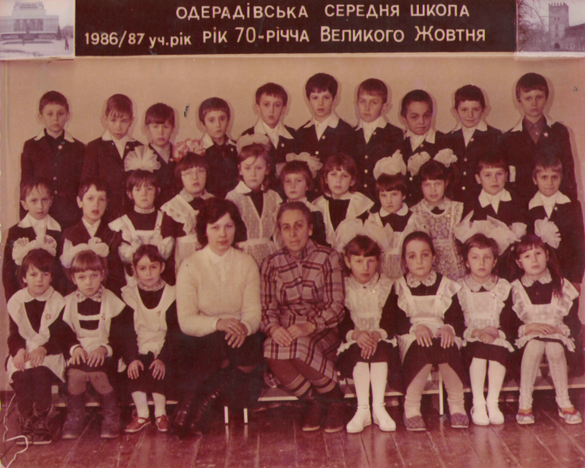
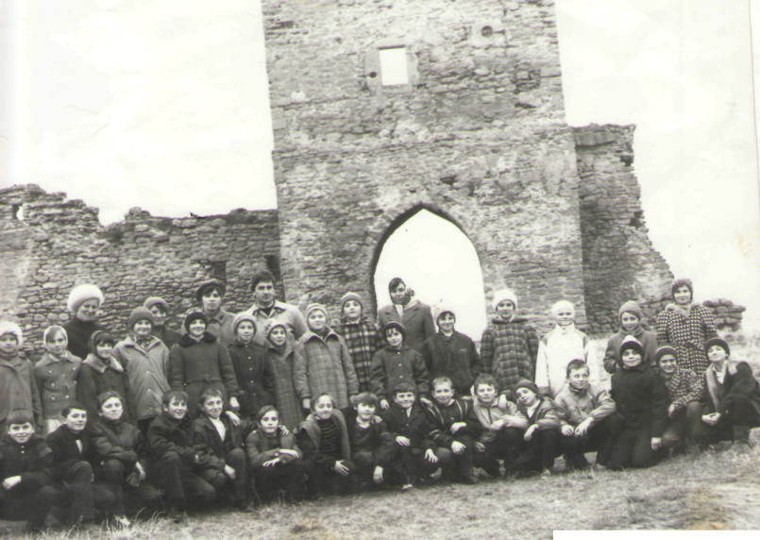
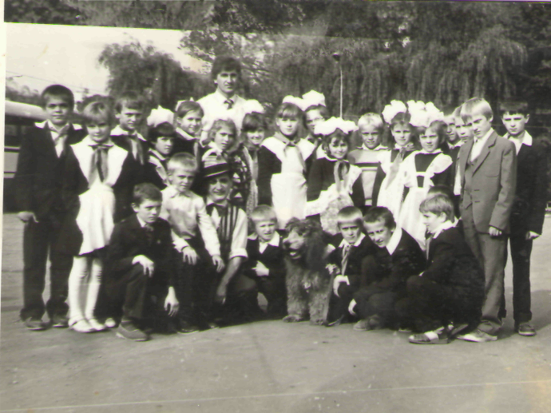
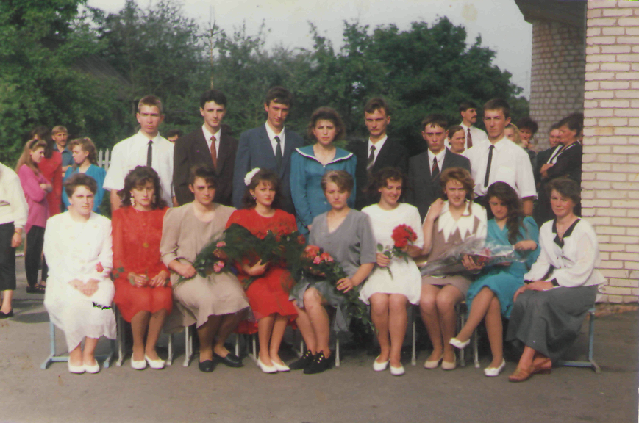
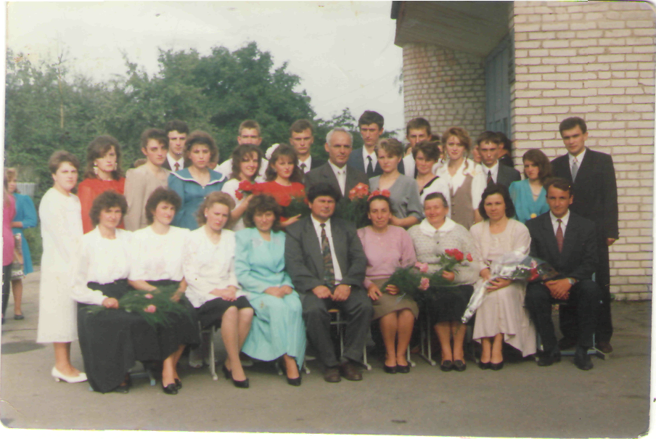
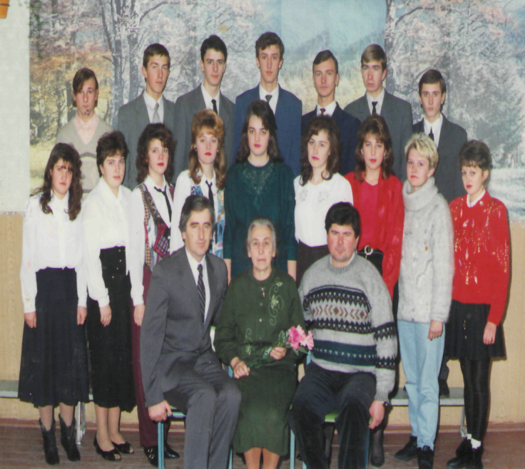
7 клас
2 клас
5 клас
22 червня 1996р. Випускний

Slide 34
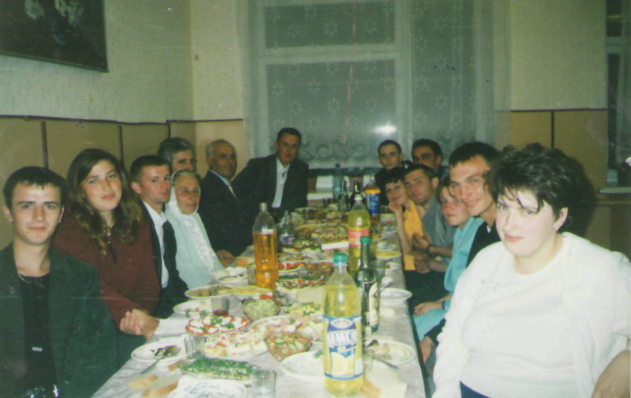
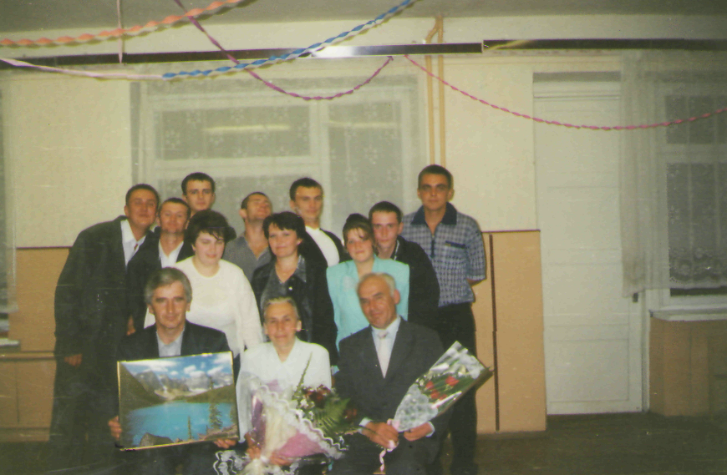
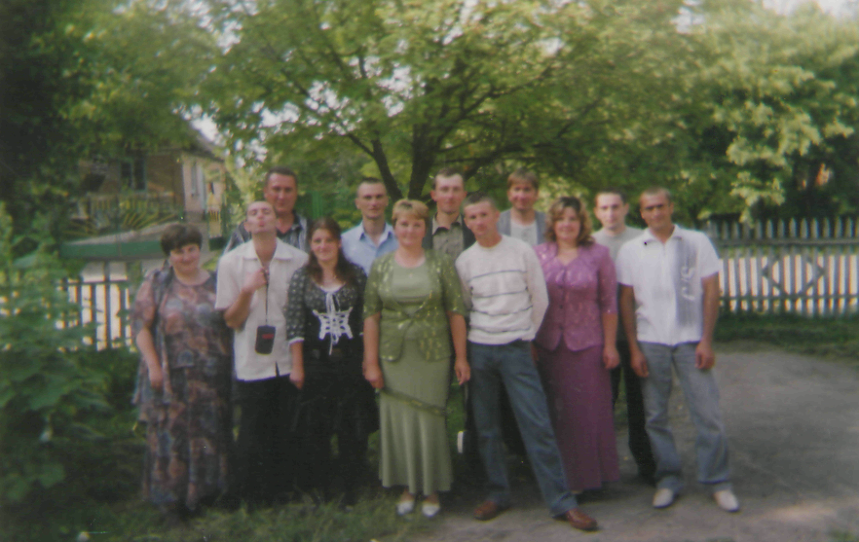
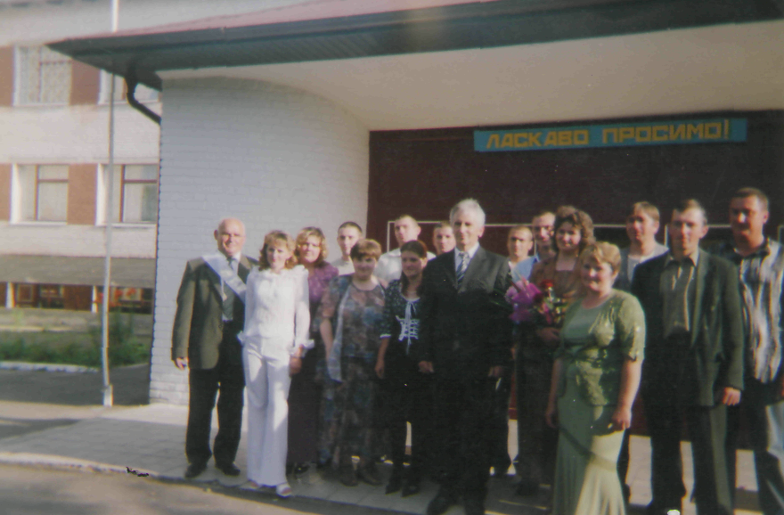
Через 5 років. Зустріч випукників
Зустріч через 10 років

Slide 35
15 років після школи

Slide 36
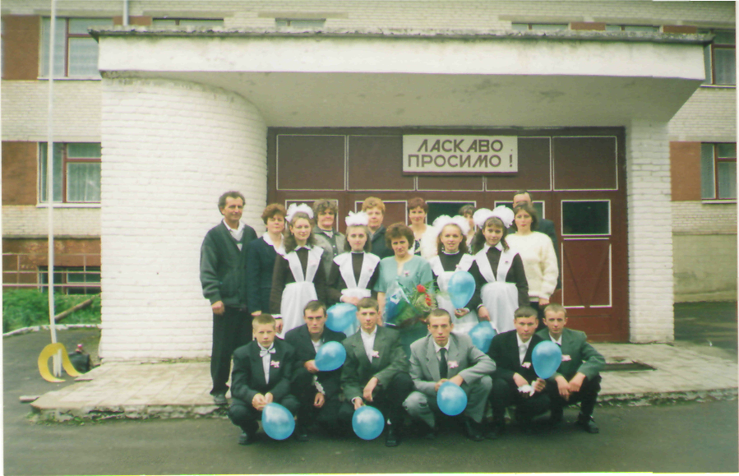
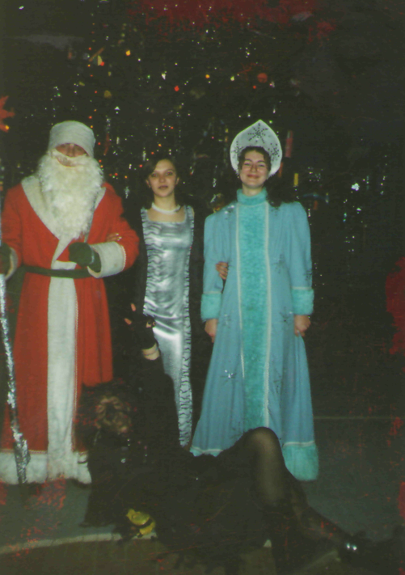
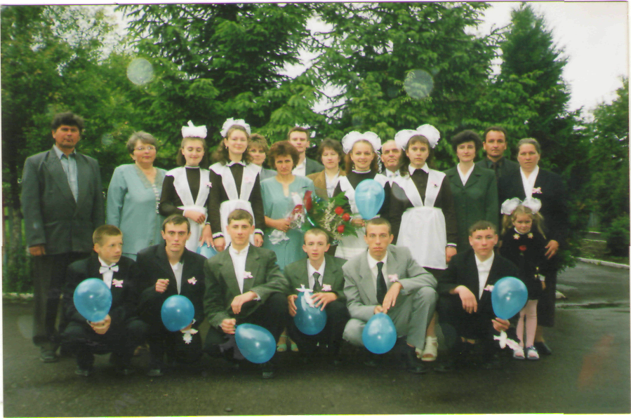
Новий рік
Останній дзвінок

Slide 37
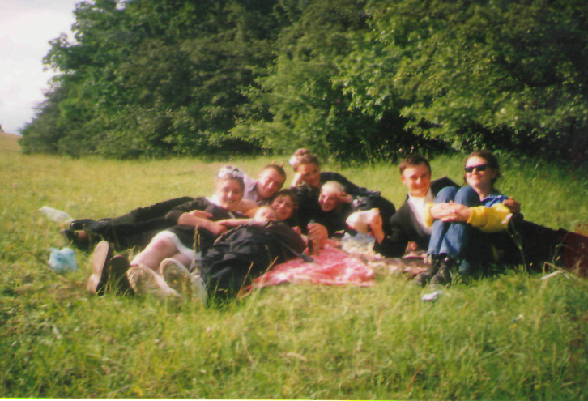
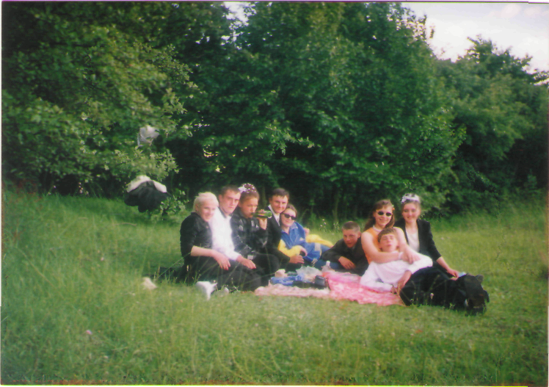
Відпочинок на природі
Відпочинок
на природі

Slide 38
Ми – одна шкільна сім’я

Slide 39
Випускний бал

